Slide 1

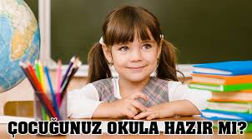
OKUL OLGUNLUĞU

Slide 2
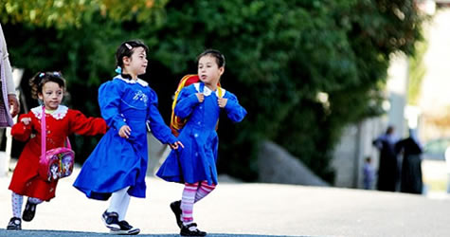
“İçinde coşku ve kaygıyı birlikte barındıran bir çift göz, kendi başına yeni ve bilinmez bir serüvene başlamanın korkusunu taşıyan bir yürek”

Slide 3
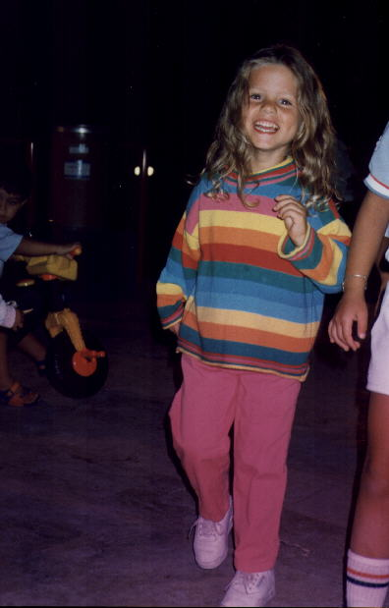
Biz İstiyoruz ki ;
Düşüncelerini, duygularını rahat ifade edebilen,
Çevresiyle olumlu ilişkiler kurabilen,
Kendine güvenen,
Öğrenmeye istekli,
Mutlu, başarılı çocuklar yetiştirelim.

Slide 4

Ya?...
Ya?...
Ya?...
Ya başına bir şey gelirse?
Ya okulda kaybolursa?
Ya canı çok sıkılırsa?
Ya öğretmeni sevmezse?
Ya Servis kaza yaparsa?
Ya hiç arkadaşı olmazsa?
.................
……………….

Slide 5
NEDEN?
okul öncesi eğitimi

Slide 6

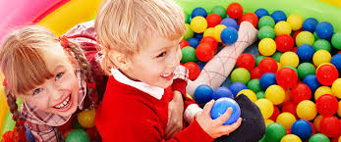
Oyun ve etkinlik var. Ona nasıl yardımcı olabilirim? Bakalım ne yapacak...
Siz neler hissediyorsunuz...:uhm:
Tatilde onlara bir şeyler öğretmeli miyiz?
yada aklıma gelmeyen neler yapılmalı...
Çocuğum okula başlayacak ben çocuğumdan daha çok heyecanlıyım. Çocuğa belli etmesem de ne yapacak nasıl başaracak diye endişeliyim. Eşim bana destek olup rahat olmamı çocuğumuzun bunun da üstesinden geleceğini söylüyor. Maf oldum ben.
Çocuğum anasınıfını öğrenimine devam edecek. Artık büyüklerle tenefüse çıkacak öğlen yemeğine ve en çokta tuvalet konusunda endişeliyim. Evde şimdiden bunun eğitimini vermeye çalışıyorum aman çocuğum şuraları tutma şöyle yapma vs vs vs...
Ayrıca okuma yazma öğrenmeye başlayacak dersler. ...kafam çok karıştı

Slide 7
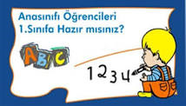
Merhaba canım oğlum okula başlayacak bende senin gibi çok heyecanlıyım.. Çocuklarla oyun oynayacak, etkinlikler yapacak toplu yaşamayı öğrenecek ilk öğretime daha çok hazır hale gelecek . Ana sınıfında..birçok şeyi öğrenecek. inşallah başarır....

Slide 8
Benim de kızım bu yıl ana sınıfa başlayacak ama ne yapacağız kafamız çok karışık.
Sizler ne güzel çocuğunuzu kendiniz göndereceksiniz okula. Ama ben çalışıyorum ve ilgilenecek kimsemiz yok. Anneanne,babaanne herkes uzakta.
Evi okulu yakın mı tutsam iş yerine mi?
İyi bir okula yazdırabilecek miyim?
Okul sonrası nasıl destekleyeceğim?

Slide 9
Ana sınıf öğrencisi aile desteği olmazsa ışıldamaz. Yani sadece okulda öğrendikleriyle kalmamalı evde de desteklenmelidir.
Evde yapılanlarla okuldaki uyumlu olmalı. Böyle olursa çocukta ben yapabilirim düşüncesi oluşur.
Emin olun çocuğunuz zorlanmayacaktır. Anasınıfı öğretmeni anne gibi, anlatır ve gösterir.
Ödevlerini özenle yaptırmanız çocuğunuza yapacağınız en büyük iyilik olacaktır...
Bütün ana sınıf velilerine hayırlı olsun diyorum şimdiden.

Slide 10

Veliler En Çok Neyi Tartışıyor, Merak Ediyor?
Çocuğum Eylül ayında 69/70/71aylık olacak. 1. sınıfa başlatmalı mıyım yoksa bir yıl daha bekletmeli miyim?
Çocuğum fiziksel olarak 1.sınıfa gitmeye uygun ancak duygusal / bilişsel ya da sosyal anlamda hazır olmadığını düşünüyorum. Ne yapmalıyım?
Eğer bu yıl dilekçe vererek kaydı bir yıl erteletirsem çocuğumun hayatından bir yıl çalmış olur muyum? İleride bana kızar mı? Sonra pişmanlık duyar mıyım?
Çocuğum Eylül ayında 72 aylık olacak. Birçok kişinin 1.sınıfta zorlanmayacağını söylemesine rağmen çocuğumun 1. sınıfın gerektirdiği bilgi, beceri ve davranışları kazanabileceği konusunda endişeler taşıyorum. Doktor raporu alırsam, bu rapor ileride çocuğum için herhangi bir olumsuz durum yaratır mı?
Çocuğum okullar açıldığında 66-68 aylık olacak. Ancak anasınıfında çok başarılıydı. 1.sınıfa gitmek için de çok hevesli. Erken kalkan yol alır. Neden tekrar anasınıfına yollayıp sene kaybı yaşatayım ki.

Slide 11
Milli Eğitim Bakanlığı Okul Öncesi Eğitim Ve İlköğretim Kurumları Yönetmeliği’nde 1.sınıfa kabul edilecek öğrencilerin özellikleri şöyle belirtilmiştir;
İlkokulların birinci sınıfına, kayıtların yapıldığı yılın Eylül ayı sonu itibarıyla 72 ayını dolduran çocukların kaydı yapılır. Gelişim yönünden ilkokula hazır olduğu anlaşılan 66-68 ay arası çocuklardan, velisinin yazılı isteği bulunanlar da ilkokul birinci sınıfa kaydedilir.

Slide 12
Okul müdürlükleri, yaşça kayıt hakkını elde eden çocuklardan 69, 70 ve 71 aylık olanları velisinin vereceği dilekçe; 72, 73 ve 74 aylık olanları ise ilkokula başlamaya hazır olmadıklarını belgeleyen sağlık raporu ve RAM kararı ile okul öncesi eğitime yönlendirebilir.

Slide 13
Birer anne baba olarak çocuklarımızın sahip olduğu bilişsel, duyuşsal, devinişsel özellikleri en iyi bizler bilebilir; hangi bilgi, beceri tutum ve davranışlara sahip olduklarını en iyi bizler tahlil edebiliriz.
Çocuğumuzun uzun yıllar boyu devam edecek bir eğitim öğretim sürecine sağlıklı, mutlu ve başarılı bir şekilde başlamasını istememiz ve bu konuda endişelenmemiz kadar doğal bir şey olamaz.

Slide 14
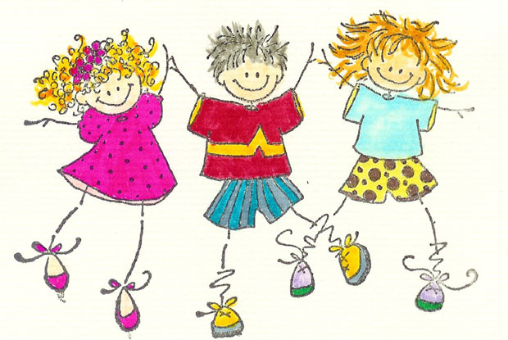
İlk kez okula başlayacak her çocuğun velisinin kaygılarının olduğunu bilmek, onlarla empati kurabilmek, sorularına aradığı cevapları verebilmek ve bu kaygılarına nasıl yardımcı oluruz düşüncesi ile
“neden okul öncesi eğitimi ”

Slide 15
Neden okul öncesi eğitim?
Başarıda doğru atılan ilk adım önemlidir.
Okul yaşantısında da doğru atılacak ilk adım başarıyı beraberinde getirecektir. Çocuğun okula başlarken fiziksel, zihinsel, sosyal, duyusal ve dil gelişimi alanlarında ki hazır bulunuşluk okul olgunluk düzeyi açısından önemlidir.
Öğrenmenin gerçekleşebilmesi için çocuğun ilgili alanlarda belirli düzeye ulaşması gerekmektedir.
Ayrıca Adana İl Milli Eğitim Müdürlüğü’nün yerel rehberlik hizmetleri hedeflerinden olan ‘Okul Başarısının Artırılması’na da temel oluşturacak ilk adımdır.

Slide 16
Gerekliliği
Öğrenmenin anne karnında başlaması ve ölene kadar devam etmesi.
Öğrenme sürecinde çocuğun hazır bulunuşluk düzeyinin önemi
Okula başlamanın zihinsel, bedensel, duygusal ve sosyal açıdan bir “Hazırlıklı Oluşu” gerektirmesi
Hazır oluşun; “Çocuğun herhangi bir duyusal zorluğa uğramadan, kolayca yeterli bir şekilde öğrenebileceği dönem”, olarak tanımlanması
Öğrenmenin gerçekleşebilmesi için uygun bir zaman diliminin gerekliliği ve o zamana kadar, öğretme için boşa giden çabaların, olumlu bir sonuç vermemesi
Çocuğun doğru atacağı ilk adımın ilerideki başarısına olumlu etkisi

Slide 17
Gerekliliği
Çocukların fizyolojik, sosyal, duyusal ve dil gelişimi açısından okul olgunluk düzeyinin, artırılması
Bireylerin gelişilmesine katkı sağlanması,
Gelişim düzeyinin iyi olmasına paralel olarak okul başarılarının da artmasına katkı sağlanması ,
Gelişim dönemi geri olan öğrenciler için erken teşhis ve tedavi ilgili kurum ve kuruluşlara yönlendirilmesi konusunda velilere rehberlik yapılması gerekliliği.

Slide 18
Amaç Nedir?
Çocuklarını okula başlatma konusunda, ailelere; bilimsel veriler ile çocuklarının hazır bulunuşluk düzeyi hakkında rehberlik etmek,
Çocukların hazır bulunuşluk düzeyini arttırarak akademik başarılarına destek sağlamak,
Okul olgunluk düzeyinde belirgin gerilik görülen çocukların özel eğitim gereksinimi ve desteğe ihtiyacı varsa erken tanılama sürecine yönlendirmek,
Çocuklarımızın kendine güvenen, akademik başarısı yüksek , okulunu seven ve daha mutlu bireyler olmasına katkı sağlamak

Slide 19
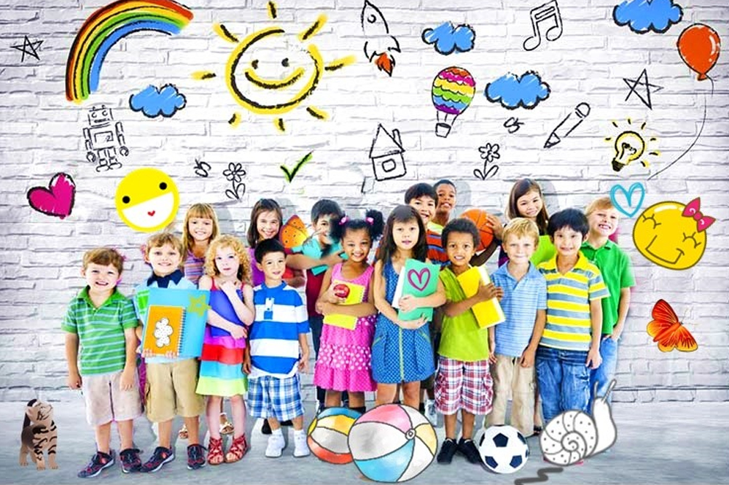
ÖNEMLİ NOT
Araştırmacılar, ilk öğretimin özellikle ilk yıllarındaki yaşantının başarılı, mutlu ya da tam tersi oluşunun da okul öncesi dönemdeki yaşantılardan büyük ölçüde etkilendiğini belirtmektedir.
Başka bir ifadeyle çocuk okula başladığı zaman ya yaşamının ilk altı yılındaki başarılı sosyal etkileşiminin ürünlerini toplamakta ya da bu yıllardaki başarısız ilişkilerden dolayı güçlükler yaşamaktadır.

Slide 20
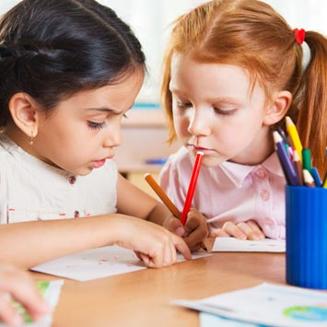
Bu nedenle çocuğun bu dönemde öğretimde başarılı olabilmesi için gerekli davranışları, okuma-yazma öğrenmesine yardımcı olacak kavramları ve becerileri önceki zamanlarda kazanmış olması gerekmektedir

Slide 21
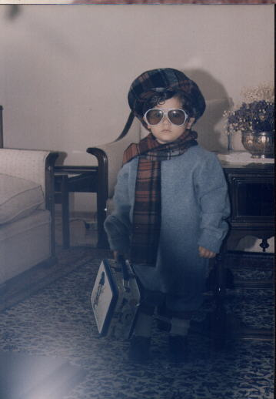
OKUL OLGUNLUĞU
Okul olgunluğu çocuğun ilkokula hazır olup olmadığını belirleyen bir kavramdır. Okul olgunluğu zihinsel, bedensel, duygusal, sosyal ve dil gelişimi gibi çeşitli yönlerden hazır olmayı gerektirir.

Slide 22
ZİHİNSEL GELİŞİM
Görsel ve işitsel algılama yeteneği, algıladıklarını hafızada tutabilme, mantıklı düşünebilme, neden sonuç ilişkisini kurabilme ve yeterli kavram bilgisine sahip olmasıdır.
Düşünce ve konuşma birbiriyle bağlantılıdır. Bunun için yönergeleri anlayabilmeli ve düşüncelerini ifade edebilmelidir.
Okumayı yazmayı ve matematiği öğrenmesi istenen çocuğun, duyu organlarının yeterli şekilde gelişmiş olması gerekir. Buna ilaveten detayları da kavrayabilmelidir.
Hem görsel hem işitsel ayırt edebilme yeteneği göstermelidir.

Slide 23

ÖĞRENME BOYUTU
Bir ders süresince sırasında oturarak dikkatini derse verebilmesi
Aşağı-yukarı, büyük-küçük, ilk baştaki-en sondaki... gibi nitelik nicelik bildiren kavramları öğrenmiş olması .

Slide 24
El ve göz koordinasyonunun yazmaya- çizmeye yetecek kadar gelişmiş olması.
Sayıları 10’a kadar sayması, tanıması, yazabilmesi,
Kendisinin ve aile üyelerinin adını ve soyadını bilmesi.
Haftanın günlerini sayabilmesi.
Benzer nesneleri boylarına, şekillerine, renklerine vs. göre gruplandırabilmesi.
Zıt kavramları ayırt edebilmesi.
Dün, bugün ve yarın kavramlarını anlamlarına uygun kullanabilmesi.

Slide 25
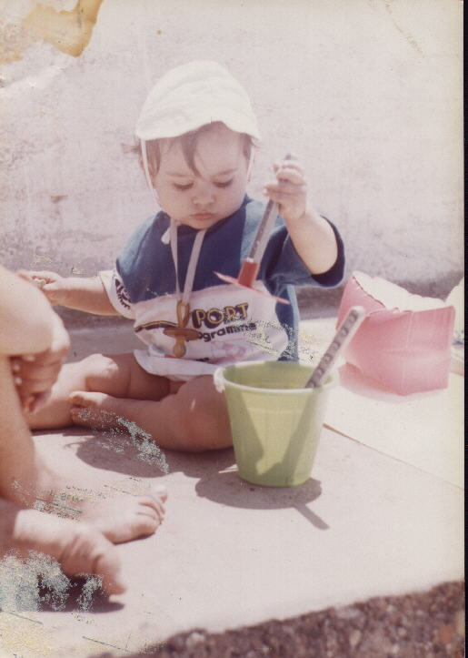
Objeler arasında benzerlik ve farklılıkları bulabilmesi,
Eksikleri görebilmesi,
Birbirini tamamlayan resimleri mantık zinciri kurarak sıraya sokabilmesi,
Hikaye tamamlayabilmesi,
Renkleri doğru tanıyabilmesi,
Verilen sıralı yönergeleri anlayıp yerine getirebilmesi,

Slide 26
MOTOR GELİŞİM
Bedenini rahat kullanabiliyor ve bedensel koordinasyonunu sağlayabiliyor olması gerekmektedir. Vücut hareketlerine hakim olması ve gösterilen hareketleri yapabiliyor olması beklenmektedir. Çocuk kalemi tutup yazabilecek ince kas gelişimine sahip olmalıdır.

Slide 27
BEDENSEL BOYUT
Bağımsız giyinebilir ve soyunabilir.
Temel temizliğini yapabilir.
Kendi başına yemeğini yiyebilir.
Kalemi doğru şekilde tutabilir.
Bir çizgiyi takip ederek makasla kesebilir.
Dengeli şekilde koşabilir.
Merdivenleri sırayla sağ ve sol ayağını kullanarak çıkabilir.
Tek ayak üzerinde durabilir ve zıplayabilir.
Üç tekerlekli bisiklete binebilir.
Yükseğe tırmanabilir.
Topu başının üzerinden ileriye doğru atabilir.
Basit çizimleri taklit edebilir.
Basit insan figürü çizebilir.
Düğüm atabilir.

Slide 28
SOSYAL VE DUYGUSAL GELİŞİM
6 yaşında okula başlayacak çocuğun öncelikle yeterli özgüvene sahip olması gereklidir. Bunun için anne baba ile güvenli ilişki kurmuş olması ve güvenli bir ayrılığı başarabiliyor olması gerekmektedir. Sorumluluk alabilmesi, yaşıtlarıyla rahat sosyal ilişkiler kurabilmesi ve bu ilişkiyi sağlıklı bir şekilde sürdürebilmelidir. Çocuk kendi başına hareket edebilme, kendini ifade edebilme ve sosyal problemleri çözebilme becerilerine sahip olmalıdır.

Slide 29
DUYGUSAL VE SOSYAL BOYUT
Gerçekçi bir benlik saygısı ve özgüven.
Ebeveynden bağımsızlaşmış olma.
Öz bakım becerilerini kendi başına rahatlıkla karşılayabilmesi.
Yaşına uygun verilen sorumlulukları yerine getirebilmesi.
Bazı eşya ve bilgisini arkadaşlarıyla paylaşabilmesi ve birlikte çalışabilmesi ve oynayabilmesi.
Uygun zaman ve mekanda uygun tepkiler verebilmesi,
Okulda ki yetişkinler ve öğrencilerle iyi bir iletişim halinde olması.
Değişen okul kurallarına ve düzenine uyabilmesi,

Slide 30
Yaşının gerektirdiği hız ve beceriye sahip olması gerekir.
Eşyaları amacına uygun ve saygılı bir şekilde kullanabilir.
Değişikliklere rahatça uyum sağlayabilir.
Öğrenmeye yönelik heves ve merak gösterebilir.
Dikkatini bir işte sürdürebilir.
Grup aktivitelerine katılabilir.
Diğerlerinin haklarına saygı gösterir.
İhtiyaç duyduğunda yetişkinin yardımını kabul eder ve izin alır.

Slide 31
DİL GELİŞİMİ
Okuma yazmaya hazırlık için en önemli beceridir. Çocuklar okuma yazmaya başlamadan önce konuşma ve dinlemeyi öğrenmektedirler. Olayları kronolojik sırayla anlatabiliyor olması, yeterli kelime hazinesine sahip olması, zıt kavramları biliyor olması, bir konuşmayı aktarabiliyor olması gerekmektedir. Çocuğun ona anlatılanları dinliyor olması ve yönergeleri anlıyor olması gerekmektedir. Akıcı bir konuşmaya sahip olması beklenmektedir.

Slide 32
DİL BOYUTU
Basit yönergeleri anlayabilir ve takip edebilir.
Sözünü kesmeden diğerlerini dinleyebilir.
Ezbere tekerleme, şarkı, vs. bilir.
Konuşmalara katılır.
Soru sorar.
Söyleyeceklerini ve isteklerini açıkça ifade edebilir.
Sorma ve anlatma ayrımını yapabilir.
Ortama uygun olarak konuşur. (ev, okul, arkadaş çevresi, vs.)
Tamamlanmış cümleler kurabilir.
Sözlü hikâyeler oluşturabilir.
Basit bir hikâyeyi başı, ortası ve sonuna ait temel noktalarıyla yeniden anlatabilir.

Slide 33
DİKKAT VE EL-GÖZ KOORDİNASYONU
Dikkat, bir şeyi anlamanın veya bir şeyi başarmak için organizmanın uyanık ve hazır duruma geçmesidir.
Grupla yapılan etkinliklerde sakin bir şekilde oturma, dinleme ve yönergeleri uygulayabilme bu yeteneğin geliştiğine ait başlıca belirtidir.
Resimli kitapları ilgiyle inceleyebiliyor olması, makası rahatlıkla kullanabiliyor olması, ona verilen bir resmi çizgileri taşırmadan boyayabiliyor olması, sınırlı alanlarda çizebiliyor olması, 20-25 dakika tek başına bir etkinlikte veya oyunda yoğunlaşabilmesi beklenmektedir.

Slide 34
OKUL OLGUNLUĞU YETERSİZSE
Öğrenmede zorluk,
Başarıda düşüklük,
Okula gitmede isteksizlik,
Verilen sorumlulukları üstlenememe,
Öğretmenlerin yönergelerine uygun davranmama,
Ders saatlerinde beklendiği şekilde davranmayıp çevreyle aşırı ilgili olma, ve diğer öğrencilerin dikkatini dağıtacak davranışlar gösterme,
Arkadaşlarıyla geçinememe, onları sürekli şikayet etme,

Slide 35
ORTAK AMACIMIZ BU HAZIROLUŞU
EN İYİ BİÇİMDE GERÇEKLEŞTİRMEK OLMALIDIR.
Okuma ve yazma duyular arası iletişimin iyi organizasyonunu gerektirir. Kelime bilgisinin, görsel işitsel algı gücünün artması el ve göz koordinasyonunun yeterince gelişmesi okuma-yazma becerisini kolaylaştıran ve hatta kendiliğinden oluvermesini sağlayan özelliklerdir.

Slide 36
ÖNEMLİ OLAN OKUMAYI ve YAZMAYI NE KADAR ERKEN ÖĞRENDİĞİ DEĞİL, NE KADAR SAĞLIKLI ÖĞRENDİĞİDİR.
Ülkemizde okuma yazma ilköğretimin 1. sınıfında olmaktadır. Genellikle çocuklar okuma olgunluğuna bu yaşlarda erişir. Ayrıca okumayı öğretmeninden öğrenmesi daha sağlıklı olacaktır.

Slide 37

Eğer çocuğunuz okumaya zamanından önce ilgi duyuyorsa,sorularına cevap vermelisiniz
Ancak şunlara dikkat etmelisiniz:
Nasıl okunduğunu sorduğu şeyi, uygunsa cümle yoksa kelime olarak okuyun
Harfleri alfabedeki okunuş biçimiyle söylemeyin
Fazla açıklamadan kaçının
Hecelere hiç ayırmayın

Slide 38
OKULA HAZIRLAMAK İÇİN NELERİ YAPABİLİRİZ ?

Slide 39
Kalemi doğru tutmasını, defteri soldan sağa kullanmasını, teşvik ederek öğretmelisiniz bu konuda çocuğunuzun öğretmeniyle işbirliği yapmalısınız.
Her harf ve rakamı oluşturan çizgilerin özel bir yönü ve sırası vardır. Harfleri ve rakamları doğru yazılış yönleri ile öğretmek gerekir.
Çocuklar yazmaya büyük harfler ile değil, küçük harfler ile başlamalıdır.

Slide 40
El, kol, ve parmak kaslarını geliştirmek için;
Hamur ve çamur ile oynaması,
Yere dökülen bir avuç mercimek, düğme, boncuk gibi ufak şeyleri tek tek toplaması,
Düğme ilikleyip açması,
Resim yapması,
Çizgi çalışmaları,
Tabanında renkli fon kartonunun olduğu
bir tepsiye tuz koyularak bu tuz üzerinde
sizin önderliğinizde parmağı ile çizgi, harf,
sayı ve benzeri şekiller yapıp silebilirler.

Slide 41
Bir leğene su ve içine biraz şampuan konulur, Avuçlarına alabileceği büyüklükte iki tane sünger verilir. Avuçlarını açıp kapayarak süngerleri sıkması böylece köpük üretmesi istenilir. Bunlar el kaslarını geliştirmede yararlı olur.
Bir leğen suyun üzerine bir küçük kağıt konulur. Yelpaze görevi görecek başka bir kitap yada kart ile rüzgar oluşturarak kayık gibi kağıdı hareket ettirmesi istenir. Bu da el bilek kaslarını geliştirir.

Slide 42
ÇOCUKLARIMIZIN BAŞARI VE BAŞARISIZLIKLARINDA ANNE- BABALARIN TUTUMLARI ÖNEMLİ BİR YER ALIR.
BU KONUDA HEM FAZLA KAYGILANMAMALI HEM DE SORUNU KÜÇÜMSEMEMELİSİNİZ.
ÇOCUĞUNUZA NASIL BİR DESTEK SAĞLARSANIZ BAŞARILI OLACAĞINI DÜŞNMELİSİNİZ.
ÇOCUĞUNUZU TANIYIN. OKULLA VE ÇOCUĞUNUZ İLE İLGİLİ BEKLENTİLERİNİZİ GÖZDEN GEÇİREREK SAĞLIKLI BİR ZEMİNE OTURTUN.

Slide 43
ÇOCUĞUNUZU GÖZLEMLERKEN GERÇEKÇİ, OBJEKTİF OLMAYA ÖZEN GÖSTERİN. ÇOCUĞUNUZU TANIYIN.

Slide 44
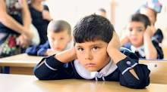
ÇOCUKLARIMIZIN OKUL OLGUNLUĞUNA
ULAŞMALARINI DESTEKLEMEK İÇİN;
Ailelere çocuklarını okula hazırlık sürecinde şunlar önerilmektedir;
Çocuğunuzun yaşına ve gelişimsel düzeyine uygun sorumluluklar vererek özgüven gelişimini destekleyin (kıyafetlerini katlama, yatağını toplama, vb.).
Yaşına ve gelişimsel düzeyine uygun olarak kaba ve ince motor gelişimlerini destekleyecek aktiviteler yapın (kâğıt kesme-yapıştırma, çizim yapma, vb.).
Arkadaş edinmeyi öğrenmesinin yolu akranlarıyla bir arada olmasıdır. İlişki kurabileceği sosyal ortamlarda bulunması için imkân oluşturun.
Bol bol hikâye anlatın ve kitap okuyun. Okuduğunuz şeyle ilgili soru sorun sohbet edin.

Slide 45
Çocuğunuza sorular sorarak konuşmasına ve kendini ifade etmesine fırsat tanıyın.
Çocuğunuza renkleri, sayıları, dün-bugün gibi zaman kavramlarını, sağını-solunu, basit toplama işlemlerini öğrenmeyi teşvik edici ve eğlenceli yollarla öğretmeye çalışın (Gündelik yaşam içerisinde bu kavramları kullanarak işe başlamak uygun olabilir).
Çocuğunuzla sırasını beklemesi gereken oyunlar oynayın.
Çocuğunuzla paylaşması ve işbirliği yapması gereken oyunlar oynayın.

Slide 46
Çocuğunuza kurallara uymayı ve bunu neden yapması gerektiğini öğretin.
Çocuğunuzun yaşamında günlük rutinler yaratın ve bunlara uyun (yemek zamanı, uyku zamanı, vb.).
Çocuğunuzu iyi özellikleriyle tanımlayarak özgüven gelişimini destekleyin. Yanlış yaptığını düşündüğünüz bir davranışı olduğunda onun kişiliği yerine yaptığı davranış üzerine vurgu yapın. (örneğin kardeşini ittiğinde “sen kötü bir çocuksun” yerine “kardeşini itmek doğru bir davranış değil” gibi)
Çocuğunuza tüm özellikleriyle bir birey olarak kabul göreceğini ve sevileceğini hissettirin.

Slide 47
Hayatta daima mutlu olmayı seç. Saygılı ol. Seni sevenlerin, sevdiklerinin ve en önemlisi kendinin kıymetini bil. Her gün yaşadığın güzellikler için teşekkür et. Biz ailen olarak seni sen olduğun için seviyor ve olduğun halinle seni onaylıyor, kabul ediyoruz.
ANNE BABADAN ÇOCUKLARINA MEKTUP

Slide 48
Çocuklar değerli olduklarını hissetmek, görmek, bilmek isterler. Onlarla kaliteli zamanlar geçirmek ve sadece onlara özel zamanlar geçirmek veya onlara özel bir aktivite içinde bulunmak kendilerini fark etmelerine yardımcı oluyor. Böylece mutlu, seviliyor, değerli olduklarını teyit etmiş de oluyorlar. Kimi ebeveynler bunu çocuklarının her istediğini alarak göstermeye çalışıyor. Aldıkları oyuncaklar bir süre sonra değerini yitirebiliyor. Oysa her hafta en azından ayda bir çocuklarınıza olan hislerinizi dile getirdiğiniz bir mektup yazabilirsiniz. Bunu ona okuyabilir ve saklayabilirsiniz. Bu armağan yıllar geçtikçe daha çok kıymetlenecek ve büyüdüklerinde hala sakladıkları birer hazineye dönüşecektir. Sizinle oğlumuza yazdığımız bir mektubu paylaşmak istiyorum ki ne kadar mutlu olduklarını tecrübe etmekte olan bir ebeveyn olarak şunu yapın, bunu yapın demenin ötesinde bir örneği tüm hisleriyle yaşayarak paylaşabiliyorum. Sizlere de rehber olmasını dilerim.

Slide 49
Canımız,
Seni anlatmak için kelimeler yetersiz kalıyor. Bu dünyaya gelmiş en değerli armağanlardan birisin. Çevrendeki herkes için senin arkadaşın, senin öğretmenin, senin annen, senin baban, senin akraban olmak çok özel bir duygu olmalı…. Seni gerçek anlamda tanıdıklarında, zaman geçirdiklerinde, kendi doğal yaşam ortamındaki seni gördüklerinde ne kadar özel bir insan olduğunu fark edeceklerdir.

Slide 50
Sen çok eğlenceli, sıcak, samimi, kararlı, ne istediğini bilen, çevrende olup biten her şeyin farkında olan birisin. Biz senin o güzeller güzeli tertemiz, iyi niyetli bir o kadar da gizlediğin kırılgan ve hassas tarafının farkındayız. Keşke elimizde olsa ve senin muhteşem sevgini herkese gösterebilsek. Senin annen baban olmaktan çok mutluyuz. Senden çok şey öğreniyoruz. Seninle oyun oynarken çocukluğumuz tamamlanmaya gidiyor biliyor musun? Hayat pek çok güzel bakışı seninle yaşarken öğretiyor.

Slide 51
Seninle gurur duyuyoruz. Sen ki kimsenin kalbinin kırılmasına kıyamayan birisin. Daha minicikken aşkı anlatansın. Doğru bir davranış sergilenmediği zaman uzlaşmacı yaklaşımınla herkesi birleştirensin. Asıl olanın birlik ve sevgi olduğunu daima gösteren pırıl pırıl bir cansın. Kendi elleriyle duvar boyayan, çörekler yapan hatta hamurunu dahi kendi açan, müziği, dansı, yaşamayı seven senin varlığın için şükrediyoruz. Seninle zaman geçirmek, sohbet etmek, kahkahalar atmak, sahilde ve ormanda yürüyüş yapmak, koşup oynamak, arkadaşlarınla oynarken ve mutluluktan sevinç kahkahaları atarken seni izlemek v.s. muhteşem duygular.

Slide 52
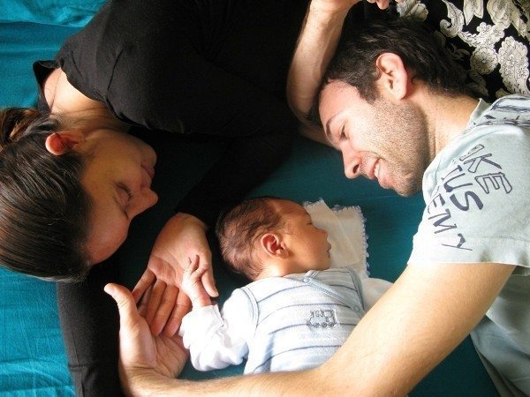
Seni çok seviyoruz. Varlığına sonsuz teşekkür ediyoruz. Seni bilerek ya da bilmeyerek üzdüğümüz her an için o güzel ruhundan özür diliyor ve affetmeni diliyoruz. Bu dört cümle çok sihirlidir. ‘ Özür diliyorum. Lütfen beni affet. Teşekkür ediyorum. Seni seviyorum.’ Gerekli olan her an lütfen bu cümleleri kullan.

Slide 53
Hayatta daima mutlu olmayı seç. Saygılı ol. Seni sevenlerin, sevdiklerinin ve en önemlisi kendinin kıymetini bil. Her gün yaşadığın güzellikler için teşekkür et. Biz ailen olarak seni sen olduğun için seviyor ve olduğun halinle seni onaylıyor, kabul ediyoruz.
Kendini daima sev. Başkalarının onayına bağımlı kalma. Doğayı sev, ormanları sev. Hayvanları sev. Kendini seven, herkesi sever. Bencil olamaz. Kendi değerini bil. Başkaları ne yaparsa yapsın sen doğru olanı yapmayı seç. Sana güveniyoruz.

Slide 54
Güzel günler yaşamanı, sağlıklı, mutlu olmanı diliyoruz. Yaşamda her şeye temiz bir aşk duygusuyla bak. Yaşamın her anının adı aşktır. Canımız, seni çok seviyoruz.
Annen, Baban

Slide 55
ÇOCUKLARIMIZA ÖZEN GÖSTERDİĞİNİZ İÇİN TEŞEKKÜR EDERİZ.

